Slide 1
第4章 整群抽样

Slide 2
第一节 概述
一 整群抽样及特点
  什么是整群抽样
    将总体划分为若干群，以群为抽样单元，对群中
    的所有单位进行调查。
  整群抽样的特点
    抽样框编制得以简化
    实施调查便利，节省费用
    估计效率较低
    对某些特殊结构的总体却有好的估计效果
与多阶段抽样，多阶段整群抽样的关系

Slide 3
第一节 概述
二 群的划分
  大致可分为两类
  根据行政或地域形成的群体
  调查人员人为确定的
    分群的原则可用方差分析原理说明：
    群内差异尽可能大，群间差异尽可能小

Slide 4
第一节 概述
三 群的规模
    无法控制规模的群
    可控制规模的群，群规模不宜过大
  有群规模相等与不相等两种情况

Slide 5
第二节 群规模大小相等时的估计
一 符号说明
N: 总体群数
n: 样本群数
Y_{ij}: 总体第i群的第j单位数值
y_{ij}: 样本中第i群的第j单位数值
M_{i}: 第i群规模（单位个数）
本节中，M₁＝ M₂ ＝……＝M_{N} ＝M

Slide 6
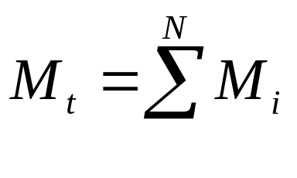
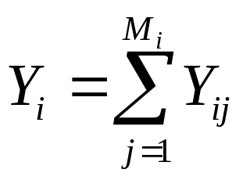
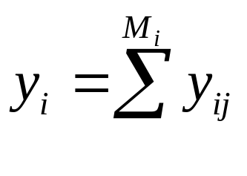
第二节 群规模大小相等时的估计
  M_{t}: 总体单位总数
  Y_{i}: 总体中第i群的总量
  y_{i}: 样本中第i群的总量

Slide 7
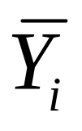
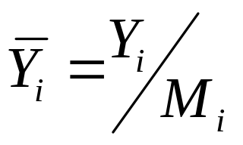
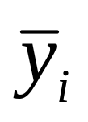
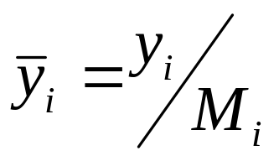
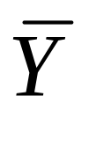
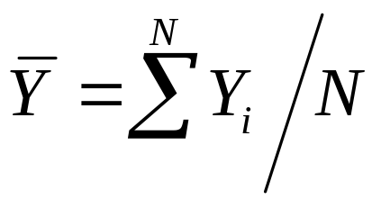

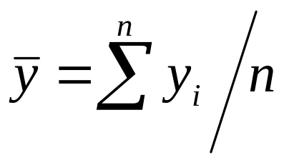
第二节 群规模大小相等时的估计
  : 总体中第i群个体均值
  : 样本中第i群个体均值
  : 总体的群均值
  : 样本的群均值

Slide 8
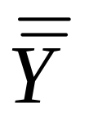
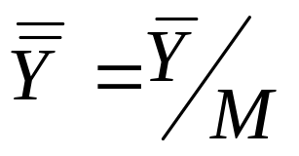


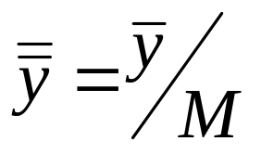
第二节 群规模大小相等时的估计
: 总体中的个体均值
  （各群 ）
: 样本中的个体均值

Slide 9
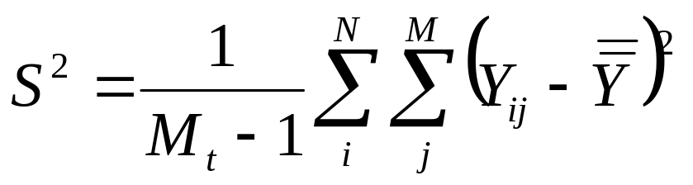
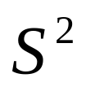
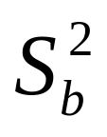
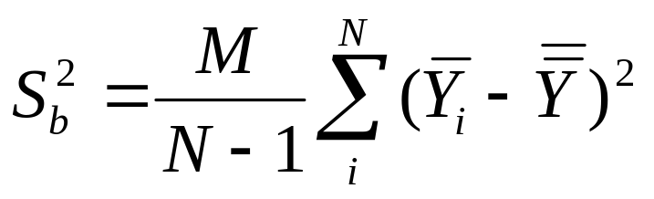
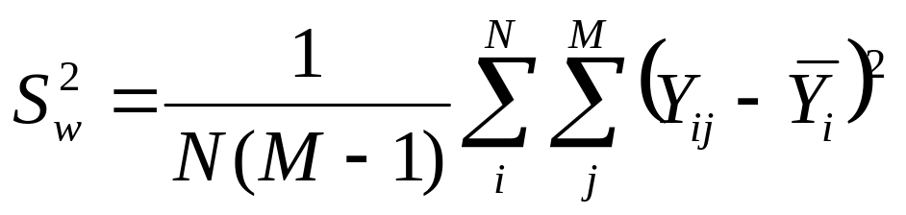
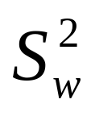
第二节 群规模大小相等时的估计
: 总体方差
: 总体群间方差
: 总体群内方差

Slide 10

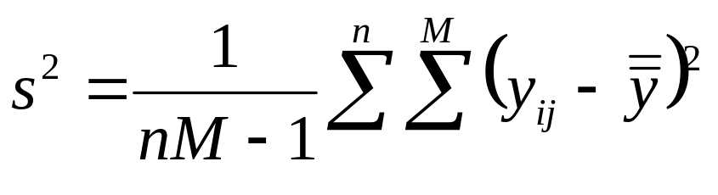

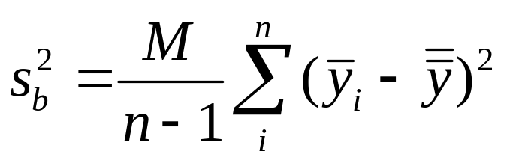
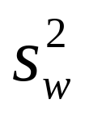
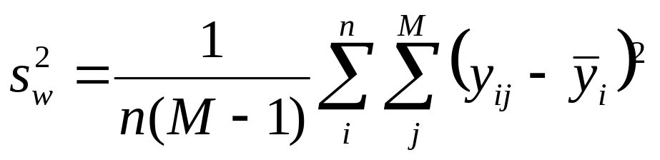
第二节 群规模大小相等时的估计
: 样本方差
: 样本群间方差
: 样本群内方差

Slide 11
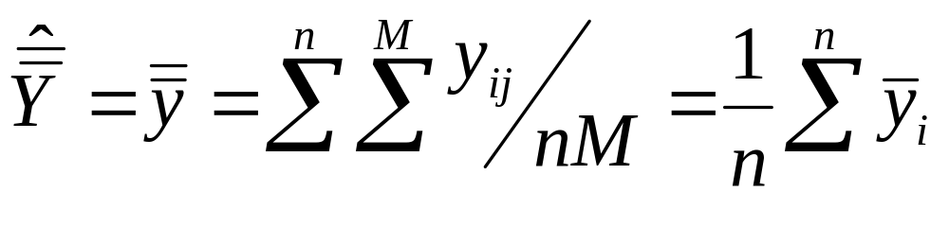
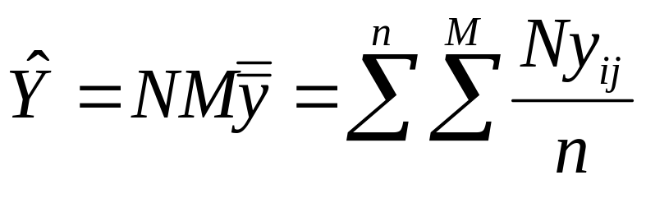
第二节 群规模大小相等时的估计
二 估计量
  均值估计量
    SRS,群规模相同，均为M，则 的估计为：
比较SRS抽取nM个样本

Slide 12


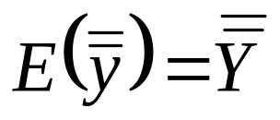


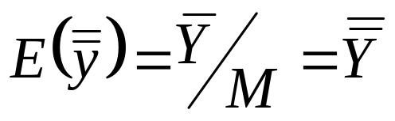
第二节 群规模大小相等时的估计
  估计量 的性质
    性质1： 是 的无偏估计，即
      因为是按简单随机方法抽取群，所以样本群均值 是
      总体群均值 的无偏估计，因而

Slide 13
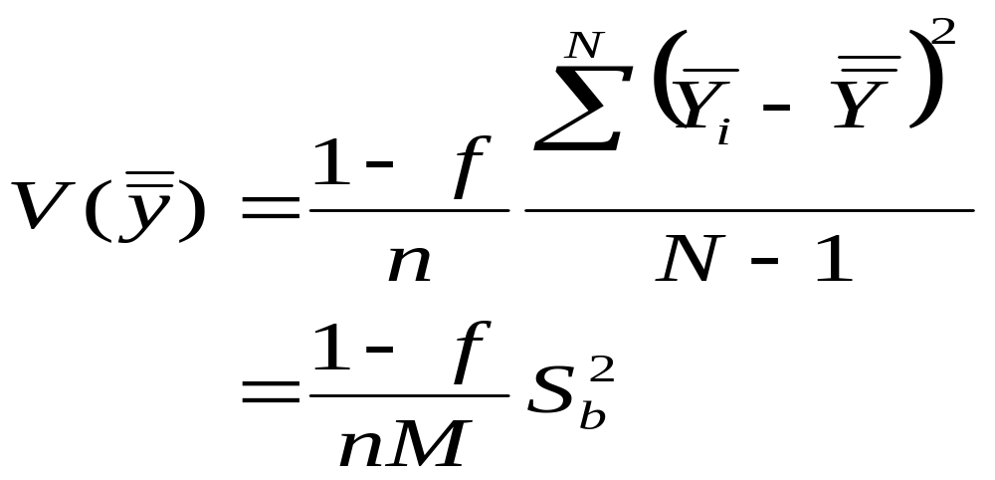
第二节 群规模大小相等时的估计
  性质2 的方差为

Slide 14
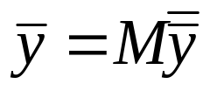
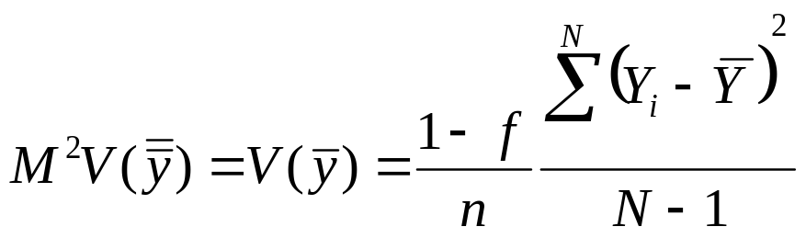
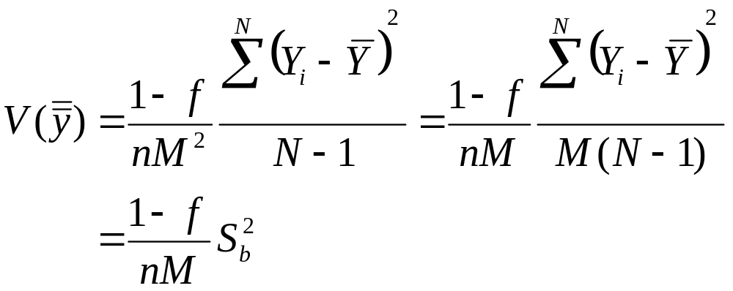
第二节 群规模大小相等时的估计
  已知 ，又
  故

Slide 15
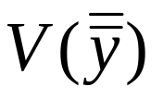
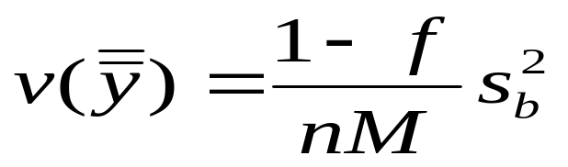

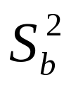
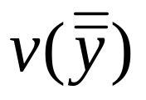
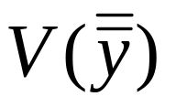
第二节 群规模大小相等时的估计
性质3 的样本估计为
  因为 是的 无偏估计，所以 是 的 无偏估计

Slide 16
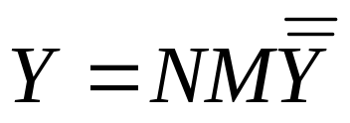
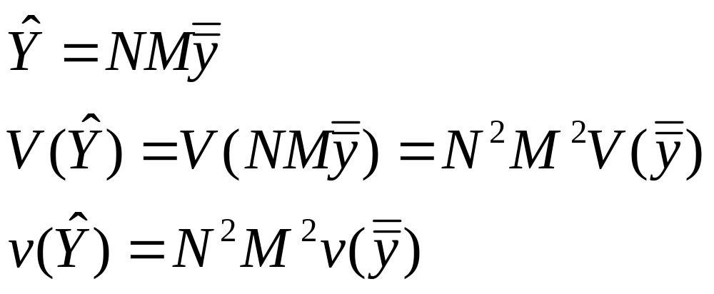
第二节 群规模大小相等时的估计
总体总值
据此，可直接推出其估计量及相应的方差

Slide 17

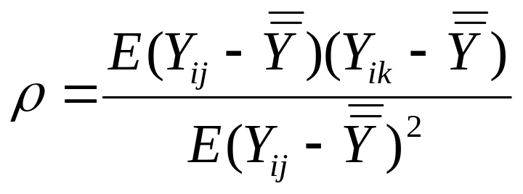
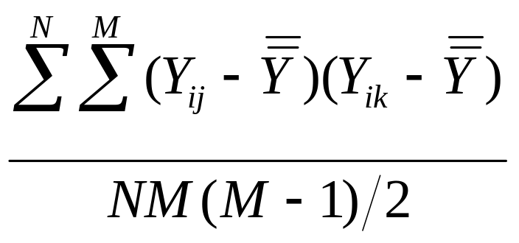
第二节 群规模大小相等时的估计
三 整群抽样效率分析
  群内相关系数 表达式为：
  上式中的分子为：

Slide 18
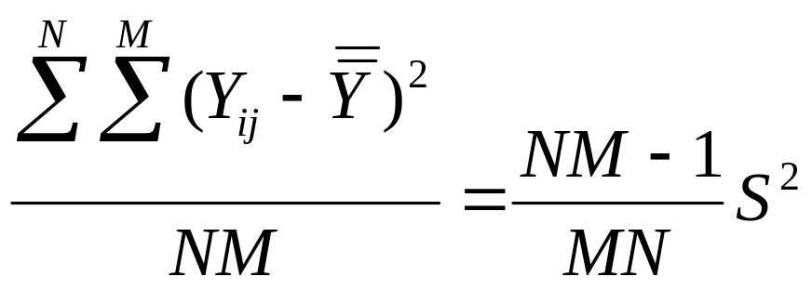
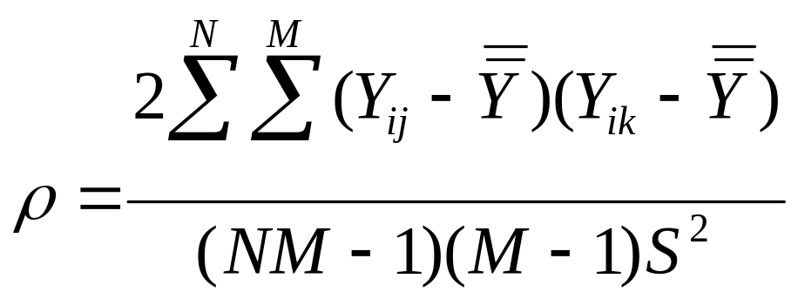
第二节 群规模大小相等时的估计
  上式中的分母为：
  故 又可写为：

Slide 19
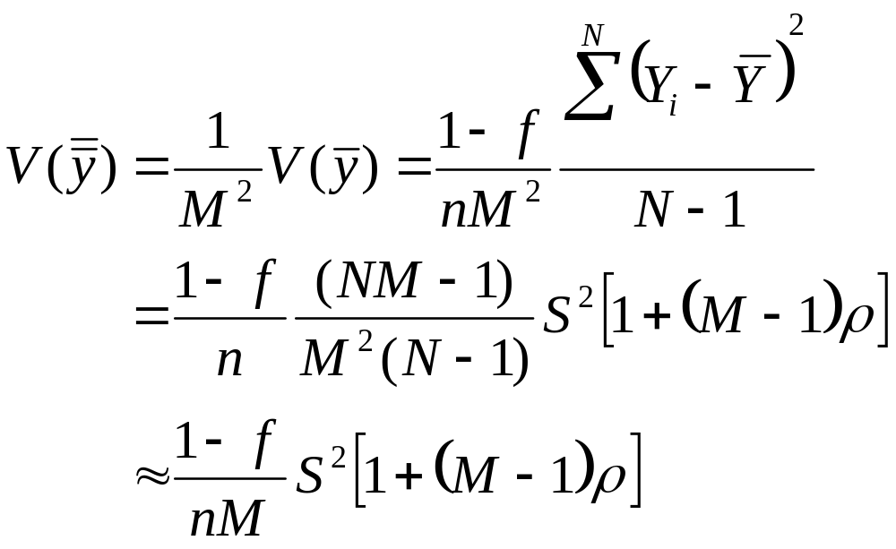
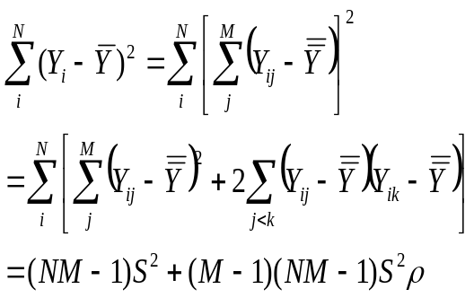
第二节 群规模大小相等时的估计
  事实上， 的方差可用群内相关系数近似表示

Slide 20
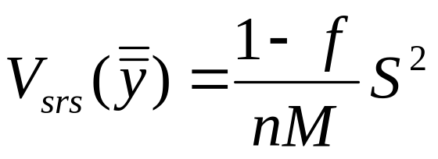
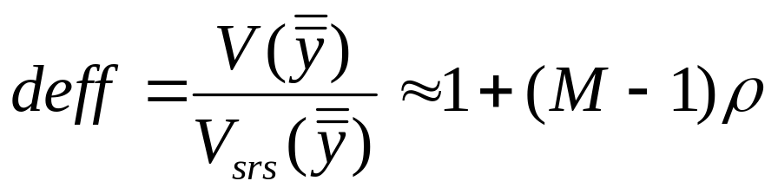
第二节 群规模大小相等时的估计
简单随机抽样的方差公式为
由此可计算出等群抽样的设计效应为

Slide 21
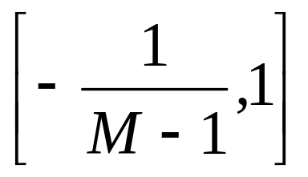
第二节 群规模大小相等时的估计
  整群抽样的估计效率，与群内相关系数 的关系密切
    当 ＝1时，deff＝M
    当 ＝0时，deff＝1
    当 为负时，deff<1
    的取值范围是
群内方差为０
群内方差与总体方差相等
群间方差为０

Slide 22
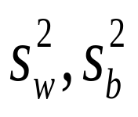
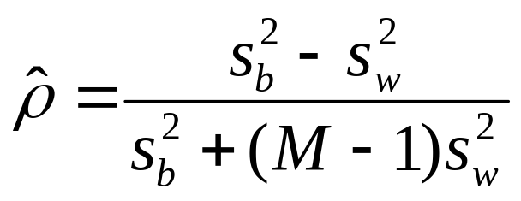
第二节 群规模大小相等时的估计
  群内相关系数也可由样本统计量 估计
  例一

Slide 23
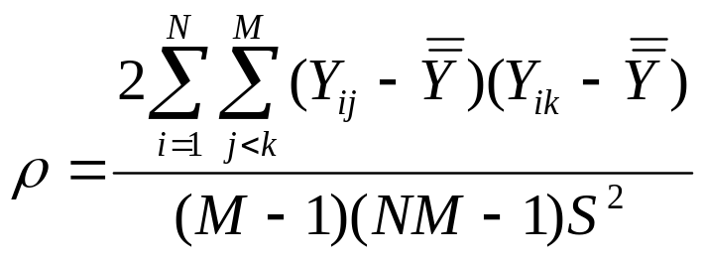








当N很大，而M相对于NM很小时，

Slide 24


i
240，187，162，185，206，197，154，173 188.00 27.19
210，192，184，148，186，175，169，180 180.50 17.98
149，168，145，130，170，144，125，167 149.75 17.32
202，187，166，232，205，263，198，210 207.88 29.17
210，285，308，198，264，275，183，231 244.25 45.20
394，256，192，280，267，334，216，289 278.50 63.87
192，121，172，165，152，224，195，241 182.75 38.77
230，205，187，176，212，253，189，240 211.50 27.48
274，208，195，307，264，258，210，309 253.13 44.52
232，187，150，182，175，212，169，222 191.13 28.29
342，294，267，309，258，198，244，286 274.75 43.70
228，294，182，312，267，254，232，298 258.38 43.52

Slide 25

第二节 群规模大小相等时的估计
解：
  已知N＝510，n＝12，M＝8，f＝n/N=0.0235
  故

Slide 26



第二节 群规模大小相等时的估计
  于是 的置信度为95％的置信区间为
  也即

Slide 27


第二节 群规模大小相等时的估计
  例2 由例1数据，计算群内相关系数与设计效应
    解：由前已算出样本群间方差
    而群内方差为

Slide 28


第二节 群规模大小相等时的估计

Slide 29


第二节 群规模大小相等时的估计
若 令为简单随机抽样的样本量
  则
  即可达到整群抽样96户样本量相同的估计精度

Slide 30


第三节 群规模不等时的估计
  当群M_{i}规模不等时，有不同的抽取方法和估计方法
一 等概抽样，简单估计
  对总体均值 的估计为
  可以看出，此公式与上节（1）式同
  的方差估计为

Slide 31
第三节 群规模不等时的估计
此法特点
  估计量 是有偏的
  操作简便，易于掌握和使用
  适用条件，群之间的规模差异不大时

Slide 32


第三节 群规模不等时的估计
二 等概抽样，加权估计
  思路：以群规模M_{i}为权数，得到群总和y_{i}，
  进而求得群总和均值 ，再除以群
  平均规模

Slide 33



第三节 群规模不等时的估计
  估计公式为：
  若 未知，可用样本群平均规模
  代替

Slide 34


第三节 群规模不等时的估计
  总体总量Y的估计为
  总量估计的另一公式为

Slide 35



第三节 群规模不等时的估计
  估计量的方差为
  它的无偏估计为
  均值估计 的方差为

Slide 36


第三节 群规模不等时的估计
三 等概抽样，比率估计
  总体均值估计为
    这里辅助变量不是X_{i}而是群规模M_{i}
  总体总量估计为

Slide 37


第三节 群规模不等时的估计
  估计量的方差分别是

Slide 38



第三节 群规模不等时的估计
  与 的样本估计分别是

Slide 39

第三节 群规模不等时的估计

Slide 40





第三节 群规模不等时的估计
四 与群规模成比例不等概率抽样估计
  按与M_{i}成比例的PPS抽样
    每次第i群入选概率为
    根据汉森－赫维茨估计量
    和 是 和 的无偏估计

Slide 41

第三节 群规模不等时的估计
  估计量的方差为

Slide 42
第三节 群规模不等时的估计
五 案例分析
  背景：某县有33个乡，726个村，该年度某种作物总种植面积30525亩，现采用等概抽样随机抽出10个乡，要求估计全县总产量，计算抽样误差。
  调查资料如下：

Slide 43

样本乡
编号
村庄数
M_{i}
作物总产量（乡）
y_{i}（万公斤）
种植面积（乡）
x_{i}（亩）
1
2
3
4
5
6
7
8
9
10
15
18
26
14
20
28
21
19
31
17
22.0
22.8
30.2
21.7
25.3
31.2
26.0
20.5
33.8
23.6
800
780
1000
700
880
1100
850
800
1200
830
1.4667
1.2667
1.1615
1.55
1.265
1.1143
1.2381
1.079
1.0903
1.3882
合计 209 257.1 8940 ——

Slide 44

第三节 群规模不等时的估计
分别采用几种方法估计
  等概抽样，简单估计

Slide 45


第三节 群规模不等时的估计
评价：方法虽简单，却是有偏估计

Slide 46

第三节 群规模不等时的估计
  2 等概抽样，加权估计

Slide 47

第三节 群规模不等时的估计
评价：虽是无偏估计量，但方差估计没有改观

Slide 48

第三节 群规模不等时的估计
  3 等概抽样，比率估计
评价：有偏，n较大时比较理想

Slide 49



第三节 群规模不等时的估计
  其它辅助变量的估计
    已知：种植面积X＝30525（亩）
    用种植面积为辅助变量
    评价：和 相比， 更小，因而有 更好的估计效果。选择关系密切的辅助变量

Slide 50
例2 有下列资料
分厂编号 职工人数 M_{i} 累积区间
1
2
3
4
5
6
7
8
1200
450
2100
860
2840
1910
390
3200
1－1200
1201－1650
1651－3750
3751－4610
4611－7450
7451－9360
9361－9750
9751－12950

Slide 51

第三节 群规模不等时的估计
n＝3，采用PPS抽样，随机抽取的3个数为02011，07972，10281。调查结果如下：

Slide 52


第三节 群规模不等时的估计
故置信区间为
估计总量

Slide 53


第四节 总体比例的估计
  令 a_{i} 为第i群中具有某特征的单位数
  为第群中的比例
  srs方法抽取n群，对总体比例P进行估计
  一 群规模相等时的估计

Slide 54



第四节 总体比例的估计
  M为每群中的单位数。M₁＝M₂＝…=M 规模相等
  为 的无偏估计

Slide 55



第四节 总体比例的估计
二 群规模不等时的估计
  M_{i}不等，srs方法抽取群
  为比估计形式
  式中 为群平均规模

Slide 56

第四节 总体比例的估计
例题：

Slide 57
群(i) 居民数(M_{i}) 女性人数(a_{i}) 群 (i) 居民数(M_{i}) 女性人数(a_{i})
1
2
3
4
5
6
7
8
9
10
11
12
13
8
12
4
5
6
6
7
5
8
3
2
6
5
4
7
1
3
3
4
4
2
3
2
1
3
2
14
15
16
17
18
19
20
21
22
23
24
25
10
9
3
6
5
5
4
6
8
7
3
8
5
4
1
4
2
3
1
3
3
4
0
3
合计 151 72

Slide 58

第四节 总体比例的估计
  以95％的置信区间估计该小区女性的置信区间，
  并同简单随机抽样方法进行比较。
    这是群规模不等的比例估计

Slide 59


第四节 总体比例的估计
置信区间

Slide 60



第四节 总体比例的估计
    若采用简单随机抽样，抽151人，其中女性72人，估计为
设计效应：

Slide 61

第四节 总体比例的估计
    还可进一步计算群内相关系数

